Slide 1

JSON和序列化学习
LOGO
汇报人：陈耿平 日期：2016.9.23

Slide 2
1、什么是序列化
2、为什么要序列化？好处在哪里？
3、示例
4、其它：C++对象序列化的四种方法
5、JSON

Slide 3
1
什么是序列化
程序员在编写应用程序的时候往往需要将程序的某些数据存储在内存中，然后将其写入某个文件或是将它传输到网络中的另一台计算机上以实现通讯。这个将 程序数据转化成能被存储并传输的格式的过程被称为“序列化”（Serialization），而它的逆过程则可被称为“反序列化” （Deserialization）。
简单来说，序列化就是将对象实例的状态转换为可保持或传输的格式的过程。与序列化相对的是反序列化，它根据流重构对象。这两个过程结合起来，可以轻 松地存储和传输数据。例如，可以序列化一个对象，然后使用 HTTP 通过 Internet 在客户端和服务器之间传输该对象。

Slide 4
1
什么是序列化
序列化：将对象变成字节流的形式传出去。
反序列化：从字节流恢复成原来的对象。

Slide 5
2
为什么要序列化？
简单来说，对象序列化通常用于两个目的：
（1） 将对象存储于硬盘上 ，便于以后反序列化使用
（2）在网络上传送对象的字节序列

Slide 6
2
为什么要序列化？
对象序列化的好处在哪里？这里举个我们经常可能发生的需求：你有一个数据结构，里面存储的数据是经过很多其它数据通过非常复杂的算法生成的，由于数据量很大，算法又复杂，因此生成该数据结构所用数据的时间可能要很久 （也许几个小时，甚至几天），生成该数据结构后又要用作其它的计算，那么你在调试阶段，每次运行个程序，就光生成数据结构就要花上这么长的时间，无疑代价 是非常大的。如果你确定生成数据结构的算法不会变或不常变，那么就可以通过序列化技术生成数据结构数据存储到磁盘上，下次重新运行程序时只需要从磁盘上读 取该对象数据即可，所花费时间也就读一个文件的时间，可想而知是多么的快，节省了我们的开发时间。

Slide 7

3
示例
序列化里主要是分成3个部分
1、获取序列化的数据长度。
2、写入序列化数据。
3、读出序列化的数据。
其操作函数总的来说主要是读和写两方面。

Slide 8
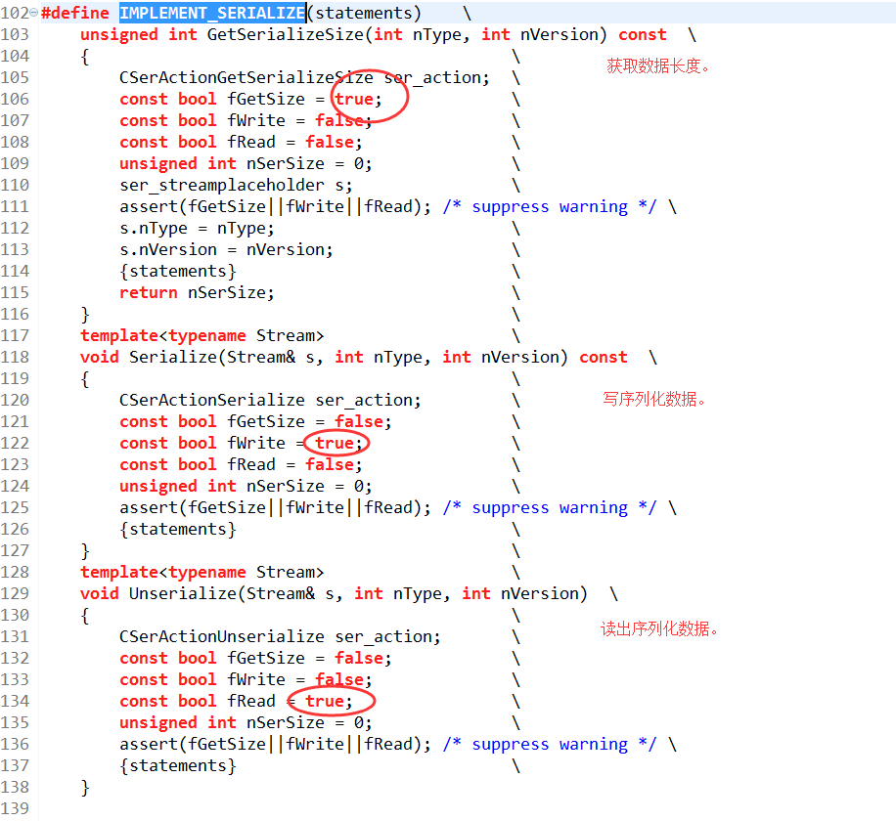

Slide 9
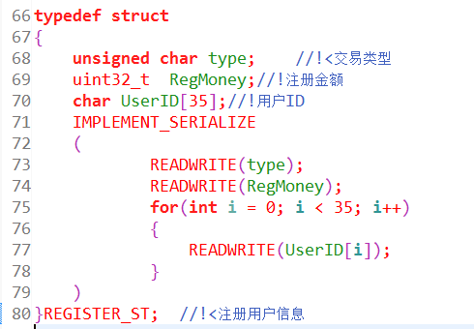
3
示例
在代码中的序列化是通过宏定义包含到结构定义里面的：
#define IMPLEMENT_SERIALIZE(statements) ……

Slide 10
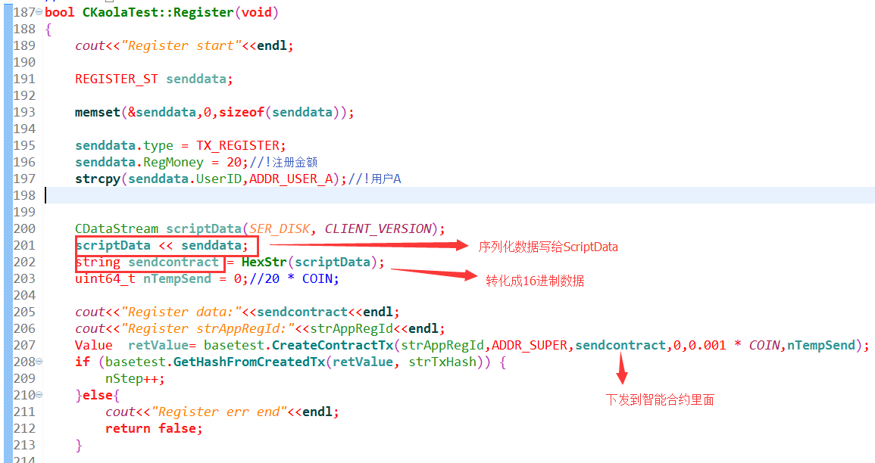

Slide 11
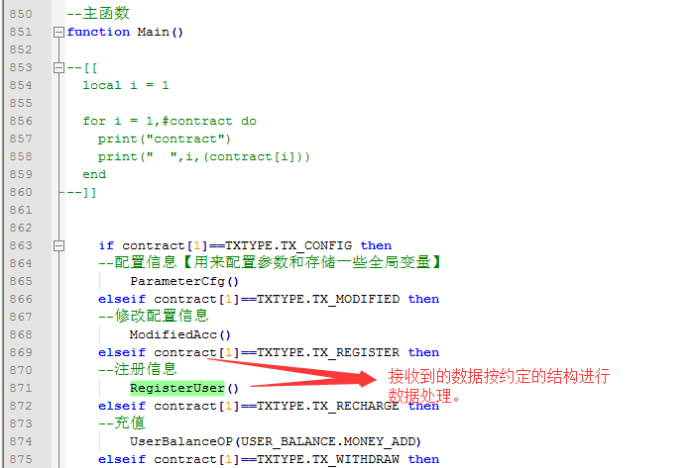

Slide 12
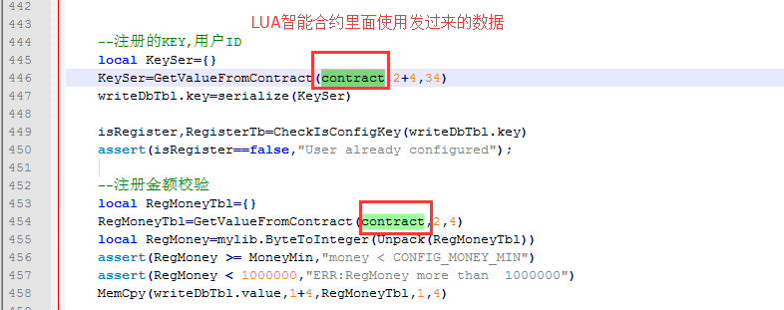

Slide 13
4
C++对象序列化的四种方法
1 Google Protocol Buffers（protobuf）
Google Protocol Buffers (GPB)是Google内部使用的数据编码方式，旨在用来代替XML进行数据交换。可用于数据序列化与反序列化。主要特性有：
1)高效
2)语言中立(Cpp, Java, Python)
3)可扩展

Slide 14
4
C++对象序列化的四种方法
2 Boost.Serialization
Boost.Serialization可以创建或重建程序中的等效结构，并保存为二进制数据、文本数据、XML或者有用户自定义的其他文件。该库具有以下吸引人的特性：
1)代码可移植（实现仅依赖于ANSI C++）。
2)深度指针保存与恢复。
3)可以序列化STL容器和其他常用模版库。
4)数据可移植。
5)非入侵性。
Boost库是个很庞大的库，功能非常丰富，序列化只是其中的一个小分支，但为了使用Boost的序列化方案，你需要安装整个Boost库，所花费的磁盘空间和时间都很多，同样支持的序列化功能也很强大，既支持二维数组（指针），也支持STL容器，更不需要我们用某种特殊的格式重新定义我们的类结构，其非侵入的性质使得我们无须改动已有的类结构即可序列化，这时非常赞的一个性质。但是由于体积庞大，安装复杂，如果只是简单的序列化，没必要使用该方案，只有protobuf不能满足你的需求时，才应该考虑该方案。

Slide 15
4
C++对象序列化的四种方法
3 MFC Serialization
Windows平台下可使用MFC中的序列化方法。MFC 对 CObject 类中的序列化提供内置支持。因此，所有从 CObject 派生的类都可利用 CObject 的序列化协议。

Slide 16
4
C++对象序列化的四种方法
4 .Net Framework
.NET的运行时环境用来支持用户定义类型的流化的机制。它在此过程中，先将对象的公共字段和私有字段以及类的名称（包括类所在的程序集）转换为字节流，然后再把字节流写入数据流。在随后对对象进行反序列化时，将创建出与原对象完全相同的副本。

Slide 17
4
C++对象序列化的四种方法
5 简单总结
这几种序列化方案各有优缺点，各有自己的适用场景。其中MFC和.Net框架的方法适用范围很窄，只适用于Windows下，且.Net框架方法还需要.Net的运行环境。从序列化时间、反序列化时间和产生数据文件大小这几个方面比较了前三种序列化方案，得出结论如下（仅供参考）：
1)Google Protocol Buffers效率较高，但是数据对象必须预先定义，并使用protoc编译，适合要求效率，允许自定义类型的内部场合使用。
2)Boost.Serialization 使用灵活简单，而且支持标准C++容器。
3)相比而言，MFC的效率较低，但是结合MSVS平台使用最为方便。
为了考虑平台的移植性、适用性和高效性，推荐大家使用Google的protobuf和Boost的序列化方案.

Slide 18
5
JSON
简单介绍:
JSON 的全称为：JavaScript Object Notation，JSON 是用于标记 Javascript 对象的，JSON 官方的解释为：JSON 是一种轻量级的数据传输格式。
jsoncpp：它 是比较出名的 C++ JSON 解析库.
jsoncpp 主要包含三个class：Value、Reader、Writer。jsoncpp 中所有对象、类名都在 namespace Json 中，只需要包含 json.h 即可。注意Json::Value 只能处理 ANSI 类型的字符串

Slide 19
5
JSON
从网上找的代码示例： const char* str = "{\"uploadid\": \"UP000000\",\"code\": 100,\"msg\": \"\",\"files\": \"\"}";
Json::Reader reader;
Json::Value root;
if (reader.parse(str, root)) // reader将Json字符串解析到root，root将包含Json里所有子元素
{
std::string upload_id = root["uploadid"].asString(); // 访问节点，upload_id = "UP000000"
int code = root["code"].asInt(); // 访问节点，code = 100
}

Slide 20
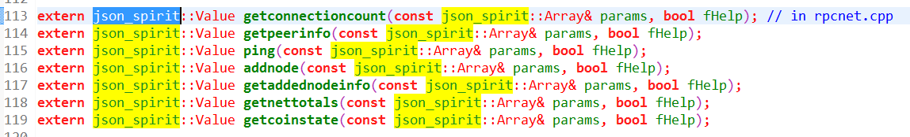
5
JSON
公司产品开发中用的库是JSON Spirit是基于STL/boost标准库实现的，数据结构也都是在这些库的基础上扩展的。

Slide 21
5
JSON
JSON的语法格式：｛“名称”：值｝
示例：（下页面）
1、为了获取最大的可移植性，应尽可能避免使用空格和特殊字符。
2、当值是字符串时，必须使用双引号。当是数字、布尔值、数组、对象、null等其它类型时，都不用双引号。
3、JSON中，对于“名称-值对”中的“名称”来说，使用双引号是必须的。

Slide 22
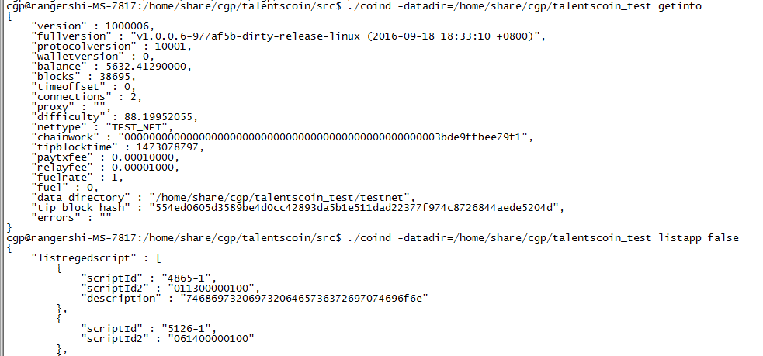

Slide 23
5
JSON
JSON中的数据类型包括 ：
1、对象
2、字符串
3、数字
4、布尔值
5、null
6、数组

Slide 24
5
JSON
1、JSON的对象类型
JSON本身就是对象，也就是一个被花括号包裹的“名称-值对”的列表。
示例：
｛
“person”:{
“name”:”Ben”,
“age”:30,
“hair”:{
“color”:”black”,
“length”:”short”,
}
}
｝

Slide 25
5
JSON
2、字符串类型
字符串的两边必须被双引号包裹。
对于值 对中的名称中使用特殊字符的，需要用反斜线对其转义。
｛
“title”:”Say \”Yes,I am best!\”when you win.”
｝
反斜线会告诉解析器这个双引号并不意味着字符的结束。一旦解析器将字符装入内存，每一个双引号前的反斜线都会被移除，文本也会按预期输出。
还有一些其它的字符也是转义的：
\b,\f,\/,\t,\n,\r,\u等。

Slide 26
5
JSON
3.数组类型
数组是值的集合或列表，每个值都可以是字符串、数字、布尔值、对象或者数组中的任何一种，数组必需包括（[ ]）包裹，且值 与值之间用逗号隔开。
在JSON中，数组里可以包含任何支持的数据类型。也就是说，在一个数组里，混合使用数据类型的情况是合法的。但不建议这样用,因为。
示例：
｛
“box”:[
“egg”,
null,
5,
“egg”,
]
｝

Slide 27
5
JSON
4、对象类型：JSON中的对象类型是使用逗号分隔的名称-值对构成的集合，并使用花括号（｛｝）包裹。
5、JSON中的布尔类型只有true和false，且所有字母必须小写。
6、JSON中的null值的所在字母也是必须小写。
7、对象和数组很关键的一个区别就是，对象是名称-值对构成的列表或集合，数组是值构成的列表或者集合。

Slide 28
谢谢

